Slide 1
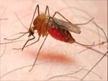
LEISHMANIASIS CANINA
Dr. Vet Alfred Blanch Gisbert
Dra Vet Amparo Mompó Yllán

Slide 2
LEISHMANIA :historia y curso
La infección por Leishmania infantum en perros ´fue descrita por primera vez por Nicole y Comte en 1906. Desde entonces, esta enfermedad no ha dejado de estudiarse.
En el Mediterráneo , la forma visceral de la Leishmania es endémica y se considera muy grave. Los perros constituyen un gran reservorio de la enfermedad, ya que no todos los que la presentan desarrollan una clínica sintomática clara. Sólo un 10 % de los infectados manifiestan signos clínicos y alteraciones anatomopatológicas.
Causada por especies del género Leishmania, de la familia de los Tripanosomas., siendo Leish. Infantum la más frecuente en perros.
Otros reservorios: gatos y caballos salvajes.

Slide 3
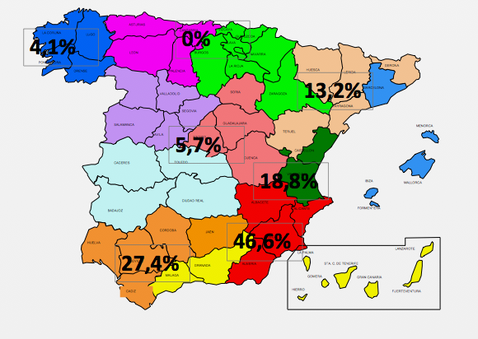
Prevalencia en España

Slide 4
Epidemiología
En la cuenca mediterranea se transmite por la picadura de un mosquito del género Phlebotomus.
Dentro del mosquito, tras picar a un animal infectado, el parásito sufre un desarrollo evolutivo hasta hacerse activo o infectante. Cuando el mosquito vuelve a picar a otro mamífero puede transmitir el parásito , cerrándose el ciclo evolutivo de la enfermedad y convirtiéndose este nuevo individuo en enfermo o portador del protozoo.

Slide 5
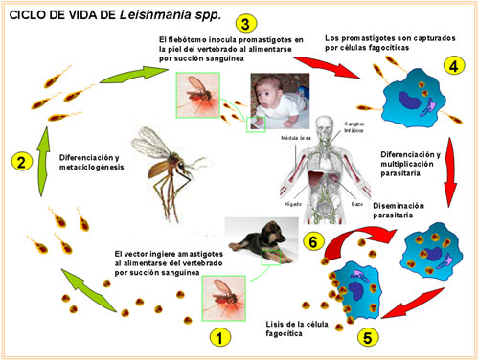
CICLO DE VIDA DE LEISHMANIA

Slide 6
SÍNTOMAS CLÍNICOS:
Los síntomas clínicos son muy diversos, siendo la enfermedad un síndrome .
Hay una presentación muco-cutánea y otra visceral , la más frecuente en nuestra cuenca mediterranea, si bien tambien es frecuente la presentación viscero-cutanea.
Todo dependerá del proceso de autorregulación inmunitaria.
Dermatopatías , linfadenopatías , fiebre, anorexia o caquexia con emaciación aun comiendo, esplenomegalia, epistaxis, hepatopatías, mielopatías, fallo renal, dolores articulares , alteraciones oculares …

Slide 7
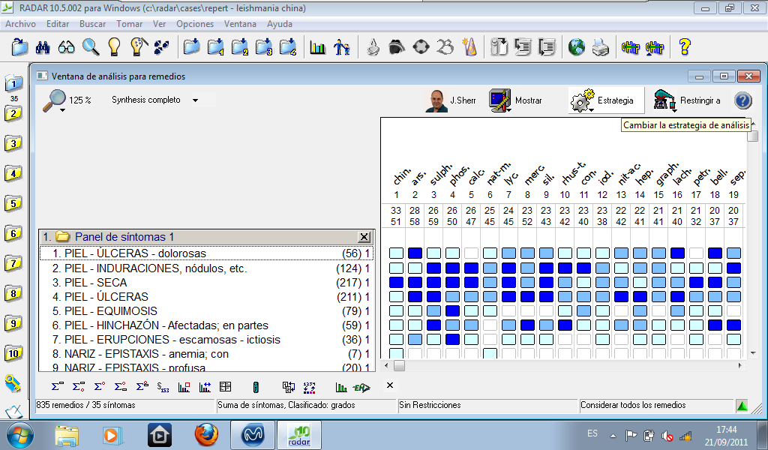

Slide 8
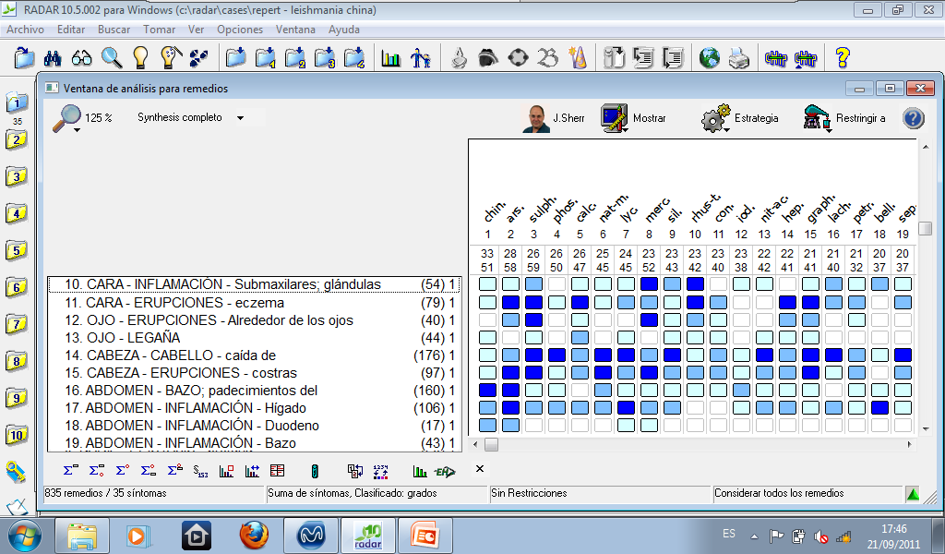

Slide 9
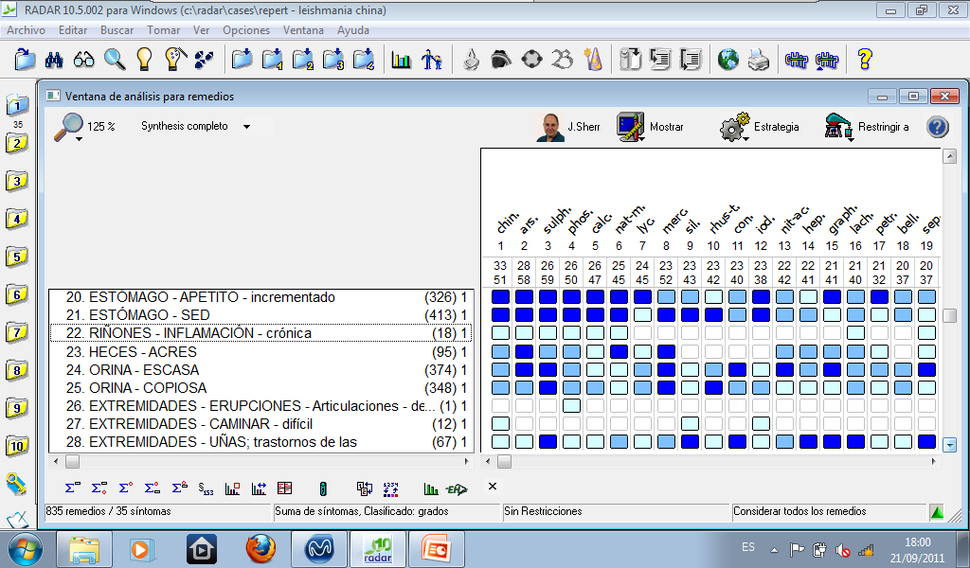

Slide 10
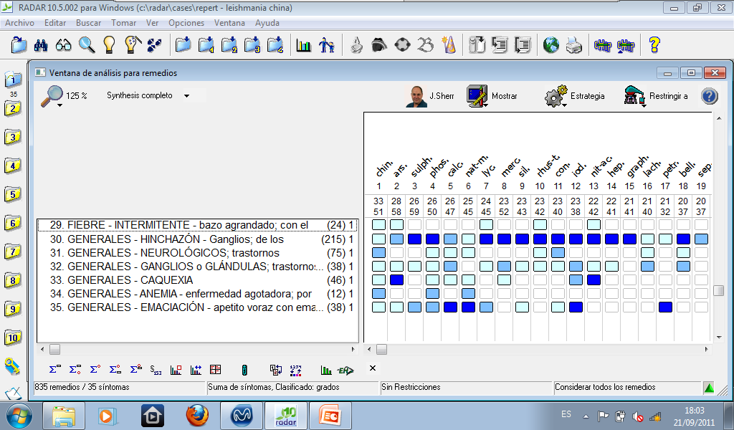

Slide 11
Quien se enferma?
Un sistema inmunitario débil hace más propensa la aparición de enfermedades como en este caso la Leishmaniosis: Una mala dieta continuada, acumulación de toxinas en el organismo, uso abusivo de medicamentos, situaciones de estrés continuo, desequilibrio del estado emocional, como por ejemplo animales acinados , enjaulados, infecciones recurrentes, etc, pueden ser causas del deterioro del sistema inmunitario.
La salud se basa en mantener la homeostasis, teniendo en cuenta tanto los factores físicos como emocionales. Y de todo esto se encarga la HOMEOPATIA y el buen manejo (alimentación ,hábitos…)

Slide 12
TRATAMIENTO:
CONVENCIONAL:
HOLÍSTICO:
La combinación de antimoniales o de miltefosina con alopurinol ofrece la mejor eficacia en el tratamiento de la leishmaniosis canina en cualquiera de sus fases clínicas. El tratamiento con 100 mg/kg SID SC de N-metilglucamina durante 4 semanas o con 2 mg/kg/SID PO de miltefosina durante 28 días junto con 10 mg/kg BID PO de alopurinol durante al menos 6 meses (aunque la mayoría de publicaciones recomiendan 12 meses de tratamiento) son los protocolos más recomendables
Mejora de: alimentación, manejo y hábitos .
Limpieza del “ terreno”
Medicamento Homeopático que cubra la totalidad de síntomas del paciente, físicos generales y mentales.

Slide 13
TRATAMIENTO y efectos :
CONVENCIONAL:
HOLÍSTICO:
CONTRAINDICACIONES :
Alt hepáticas, renales y cardíacas ,gestación ,lactancia.
EFECTOS SECUNDARIOS :
Vómitos, diarreas, anorexia, postración, artralgia,alteración renal, alt.hepática, (empeorando las que produce la enfermedad)hipersensibilidad, erupciones cutáneas , piedras en vejiga y riñones…
NINGUNA
NINGUNO (o leves y transitorios si los hay)

Slide 14
TRATAMIENTO y efectos:
CONVENCIONAL:
HOMEOPÁTICO:
RESISTENCIAS .
COSTE TTO –CARO .
ADMINISTRACION :
e.v, s.c o oral dificultosa por palatabilidad, diariamente y largo periodo de tiempo.
PUEDE DEBILITAR SU CAPACIDAD DE RESPUESTA
NO LAS HAY.
BARATO.
Oral , tratamientos cortos y espaciados en el tiempo(según evolución , no “protocolarizados “)
ESTIMULA LA CAPACIDAD DE AUTOCURACIÓN DEL INDIVIDUO.

Slide 15
FOTOS DE ALGUNOS DE LOS CASOS CON LEISHMANIA
TRATADOS CON HOMEOPATIA

Slide 16
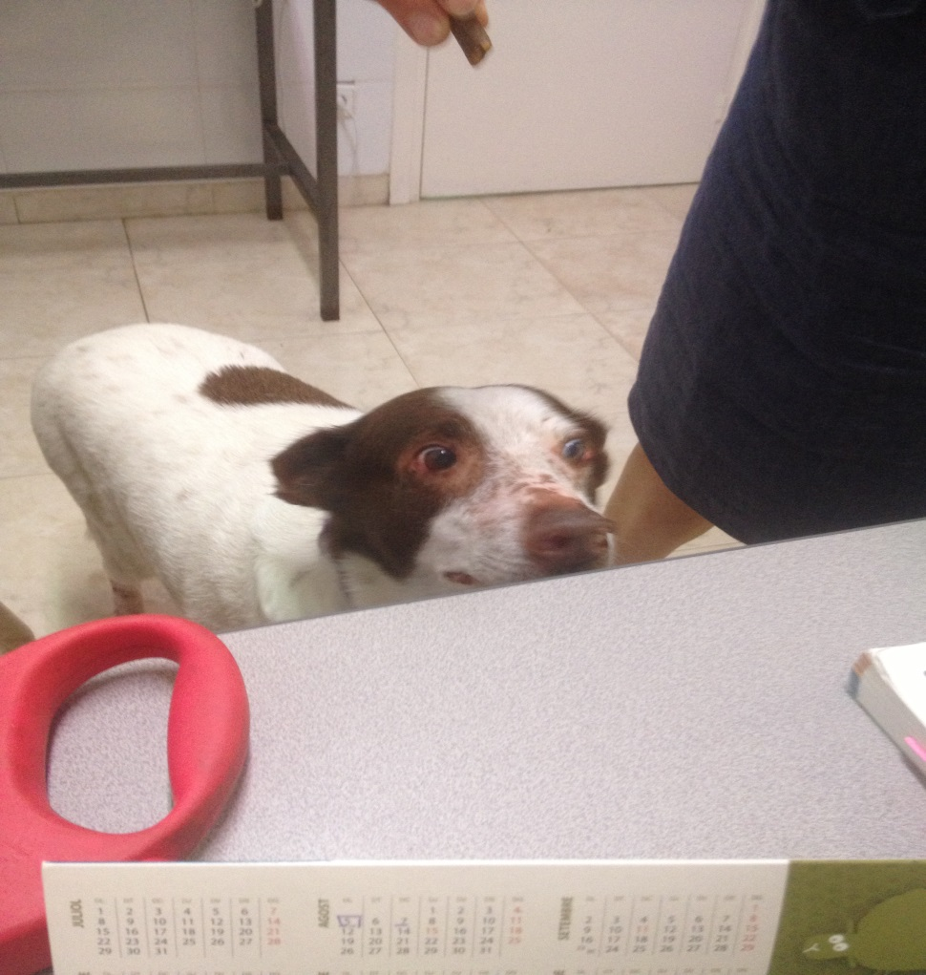
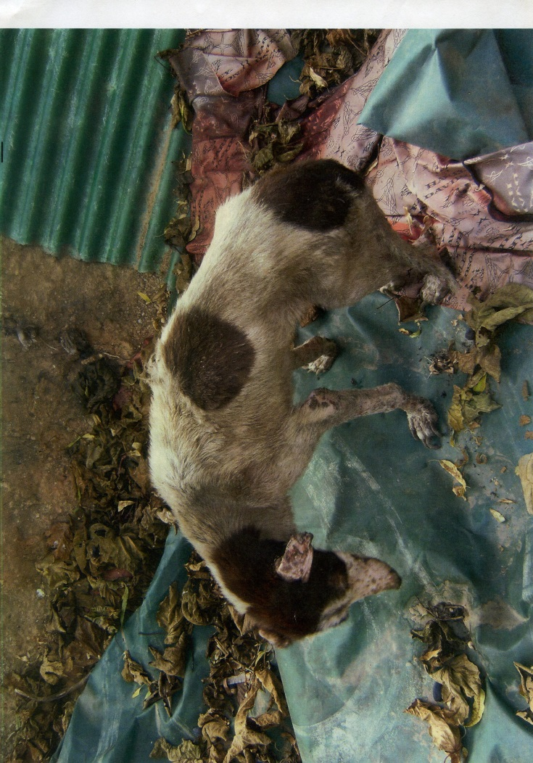
LLAGO:

Slide 17
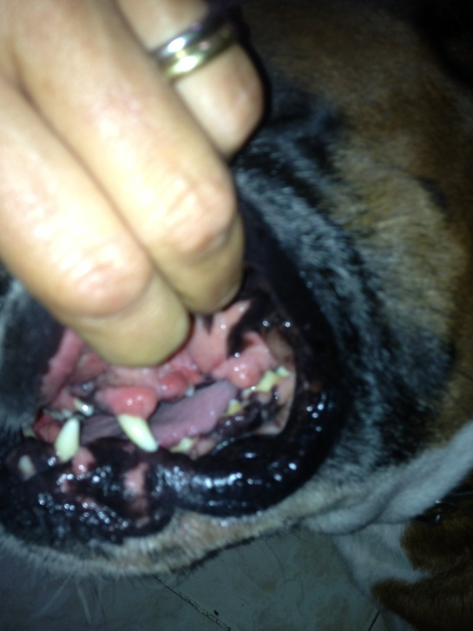
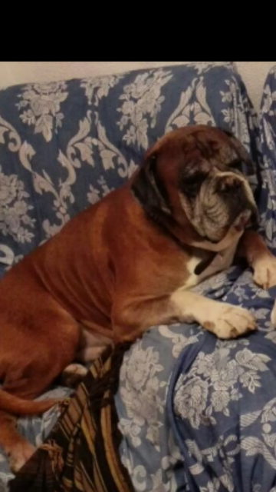
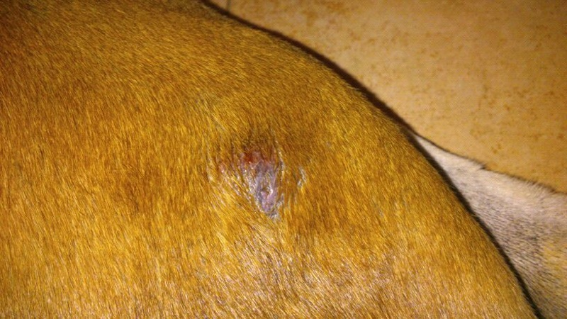
TOTE:

Slide 18
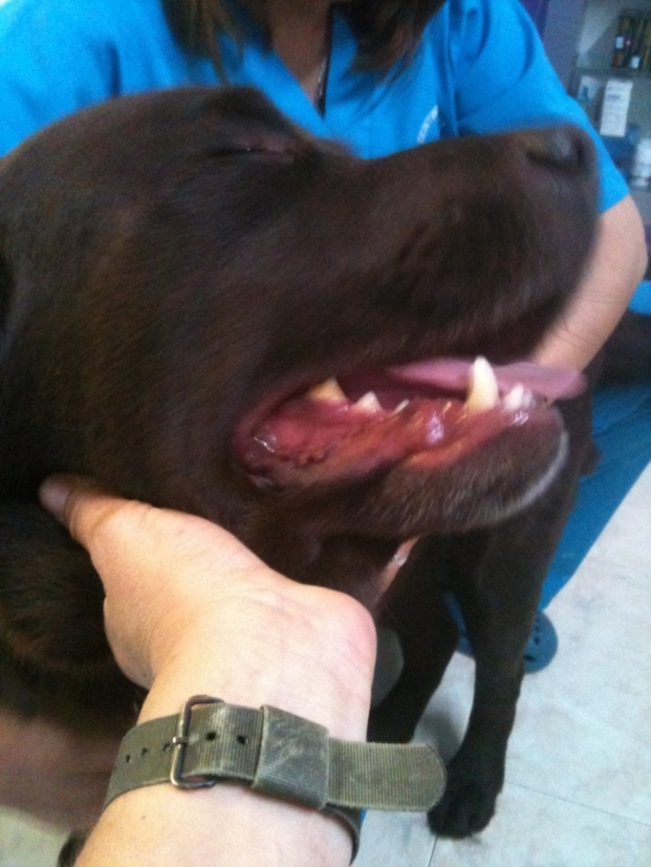
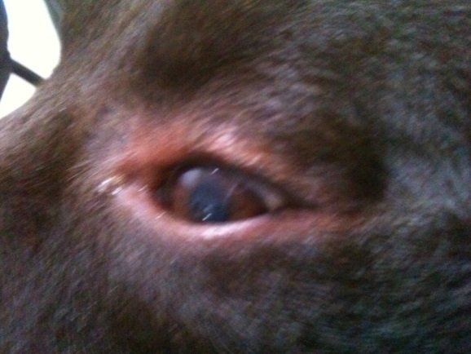
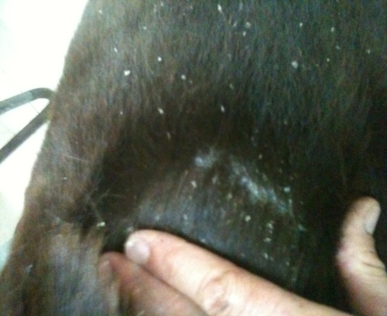
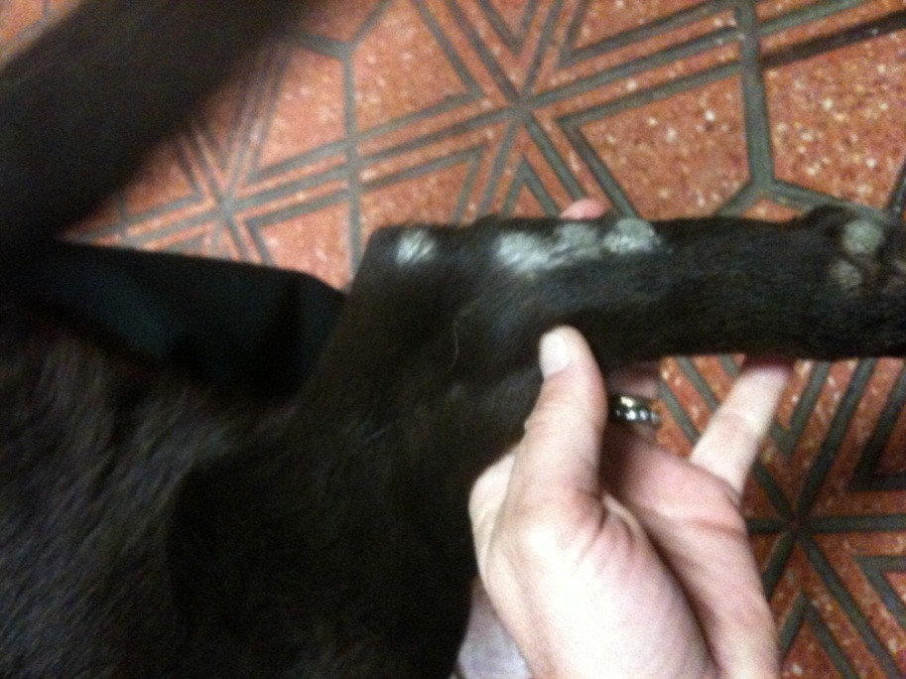
CASTIS:

Slide 19
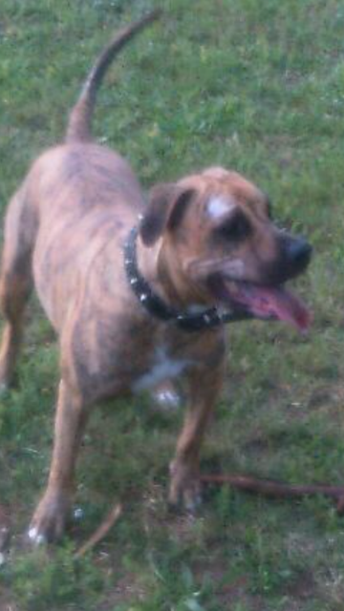
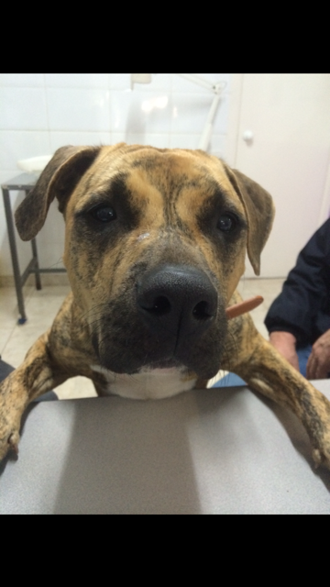
NOI:

Slide 20
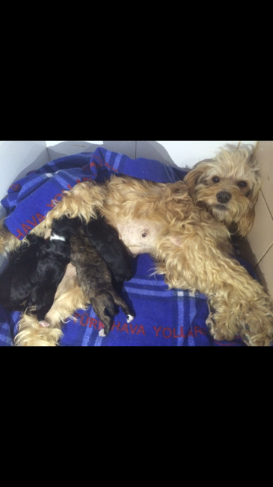
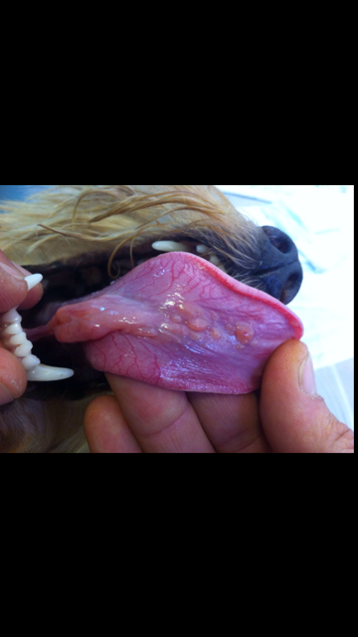
TULI

Slide 21
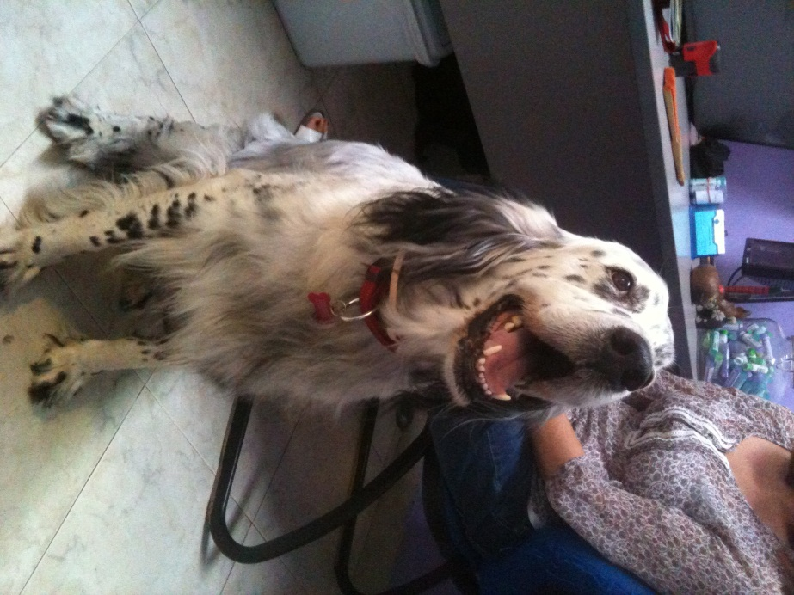
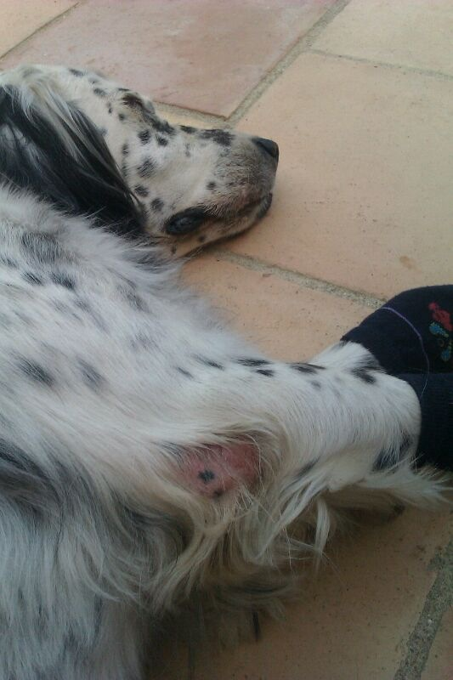
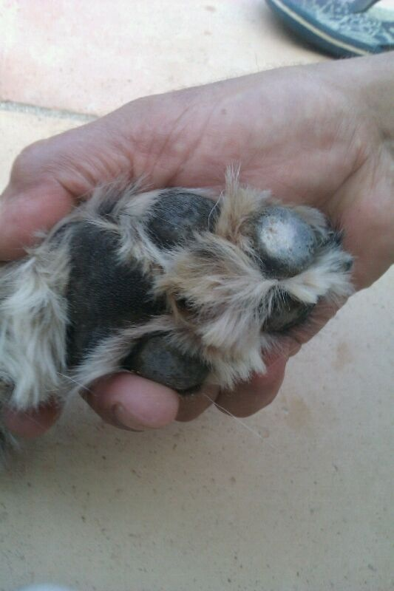
DARK:

Slide 22
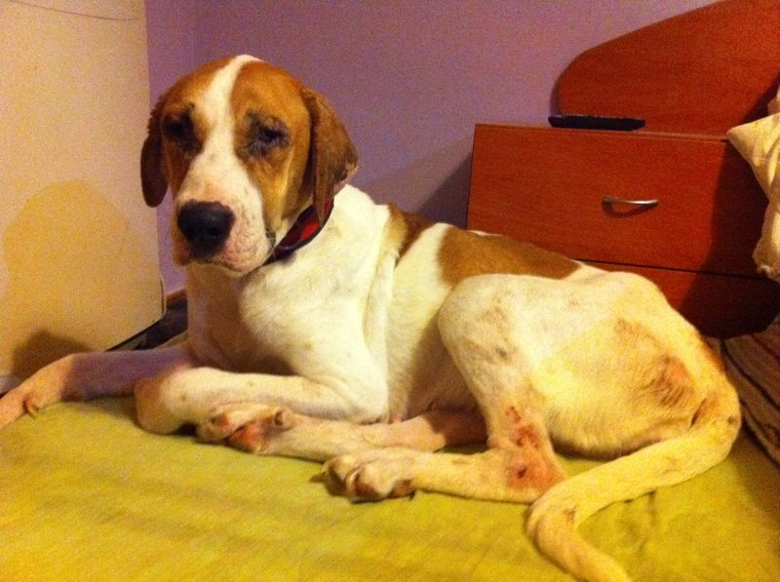
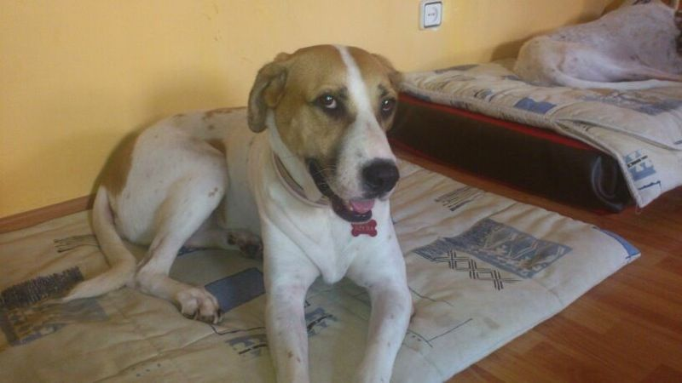
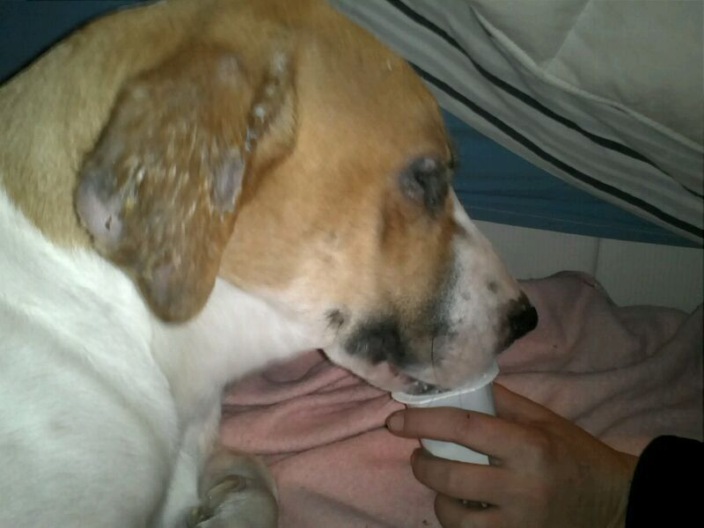
NALA:

Slide 23
CONCLUSIÓN
Es necesario una respuesta equilibrada por parte del organismo. En algunas ocasiones esta respuesta puede ser lenta o casi imperceptible y en otras excesivamente activa y fuerte, proporcionando respuestas exageradas .
El uso de medicamentos homeopáticos hace que el organismo haga la respuesta adecuada , y mantenga a esa enfermedad incurable ADORMECIDA , APARTADA Y CONTROLADA, INCLUSO DANDO VALORES DE Ac NEGATIVOS TRAS EL TRATAMIENTO INDIVIDUALIZADO.

